Slide 1
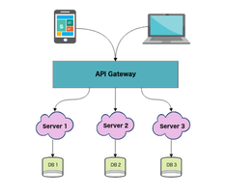
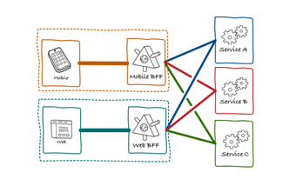
Kiến trúc

Slide 2
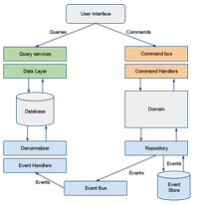
I. Yêu cầu kiến trúc
Những yêu cầu đòi hỏi kiến trúc của hệ thống phải đáp ứng được
Đảm bảo dữ liệu an toàn 99.9999999%
Tính sẵn sàng, chịu tải tốt 99.99%
Nhất quán
Có khả năng mở rộng)

Slide 3
1. Durability
Đây là yếu tố đầu tiên và cũng là quan trọng nhất của hệ thống
Đảm bảo rằng không bao giờ xảy ra chuyện mất dữ liệu được đưa lên hệ thống
2. Availability
Là tính sẵn sàng, 99.99% các request phải được trả về
Những hệ thống chịu tải thấp không thể đáp ứng được → kiến trúc hợp lý
Kiến trúc có cơ chế tốt, để có thể chuyển sever ngay

Slide 4
3. Multi-tenancy
Tính nhất quán, điều này có nghĩa là: khi một người sử dụng dịch vụ họ không quan tâm bên dưới như thế nào (1 sever hay nhiều , dữ liệu ở đâu,...)
Chỉ cần vào một địa chỉ duy nhất.
4. Scalable (Có thể mở rộng)
Kiến trúc của bạn phải sẵn sàng cho việc mở rộng

Slide 5
II. Kiến trúc High level
Đây là kiến trúc đơn giản nhất mà ta có
Được cài đặt toàn bộ trên 1 server
Lập trình theo mô hình mvc, 3 lớp,...
→ Mô hình không khả thi nếu có số lượng người dùng vượt quá khả năng chịu tải của server.
→ Chỉ phù hợp với những website nhỏ, có lượng truy cập thấp.
API

Slide 6
Nâng cấp hơn kiến trúc đầu tiên. Ta tăng số lượng server lên và dùng một con server cân bằng tải (Load Balance) để phân chia truy cập từ người dùng đến các máy chủ khác nhau.
API
Load balancer
API
API

Slide 7
→ Đã có khả năng chịu tải , tuy nhiên những vấn đề khác phát sinh
ví dụ bạn vào lập tài khoản tại máy chủ A, nhưng hôm sau được phân vào máy chủ B → không thấy tài khoản
mô hình này chỉ phù hợp cho những website có lượng truy cập lớn, nhưng không có nhiều tính năng (phimmoi, vnexpess,...)

Slide 8
→ Tách server thành 2 phần riêng là API và Storage
API
metadata server
Load balancer
API

Slide 9
Metadata server: Đây là 1 microservice
Nó một cơ sở dữ liệu lưu trữ lại file nào nằm ở server nào
Một request diễn ra như thế nào: từ api server sẽ gửi một request đến metadata, meta trả về kết quả là server dữ liệu nào.
→ trả lời được các yêu cầu 2,3,4
Hệ thống có khả năng chịu tải lớn
Multi-tenancy
Có khả năng mở rộng
→ Nhưng server database chết sẽ mất dữ liệu

Slide 10
Tạo ra những con server replica ở các địa điểm khác
replica server
metadata
server
API
server
API
Load balancer
API
Việt Nam
Singapore
Mỹ

Slide 11
Tạo ra những con server replica trên các địa điểm khác nhau.
Những server này được đồng bộ từ server chính, theo một cơ chế nhất định
Nếu như request đến database không được phản hồi, API sẽ hỏi lại metadata, metadata sẽ cho biết database thay thế

Slide 12
III. Công nghệ
Load Balancer (cân bằng tải)
Ứng dụng tương tự : Nginx Plus
Ngôn ngữ lập trình: nodejs
+ thư viện : http-proxy
Thuật toán cân bằng: Least connection, với thuật toán này LB sẽ điều hướng request đến server đang có ít request nhất, nhờ đó mà bảo đảm các server không bị mất cân bằng và phục vụ số request bằng nhau.
Notes:
các thuật toán khác
round robin, gởi đều
least connection, gởi đến request ít nhất, tất cả máy chủ có cùng số request
least time. cao cấp hơn 2.ngoài việc tính toán đến số lượng request mà máy chủ đó đang phục vụ mà còn tính tới thời gian phản hồi trung bình cho các request trong quá khứ.
theo document của golang : ReverseProxy là một HTTP Handler nhận một yêu cầu đến và gửi nó đến một máy chủ khác, ủy quyền trả lời phản hồi cho máy khách.

Slide 13
2. API server
LB
Ngôn ngữ lập trình nodejs
Auth DB: postgresql
restAPI
Auth DB
API server
Cache

Slide 14
3. metadata server
Bucket
{
_id: “88fq4381jf48345491”
user : nguyenbao
data: {
folder1: {
name : file1.txt
whewe : ……………...//block storage
}
}
}
Dùng nodejs
Database: mongo db

